Slide 1
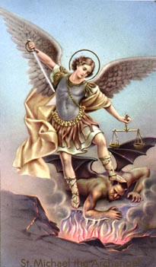
Św. Michał Archanioł
Przyszły patron naszej szkoły.

Slide 2
ZNACZENIA
Z jęz. hebrajskiego Mîchā’ēl – znaczy Któż jak Bóg!
Słowo archanioł, czyli ,,anioł wyższego rzędu, spełniający wobec ludzi nadzwyczajne posłannictwa.”

Slide 3
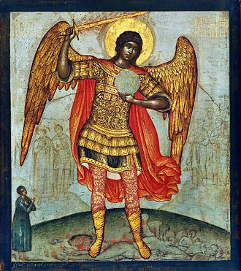
ARCHANIOŁ MICHAŁ
Jest jednym z archaniołów w chrześcijaństwie, islamie, judaizmie, święty Kościoła prawosławnego i katolickiego.
Wspominany jest w liturgii anglikańskiej, luterańskiej oraz rzymskiej

Slide 4
aTRYBUTY
Jako jego atrybuty przyznane mu są; globus, miecz, krzyż, lanca, laska, oszczep, waga, tarcza z napisem: Quis ut Deus (,,Któż jak Bóg”)

Slide 5
patronat
Michał jest archaniołem, którego wierni przyzywają w walce przeciw siłom zła. Wierzą, że pomaga odnaleźć wewnętrzne światło. Historycznie jest obrońcą zarówno Izraela, jak i Kościoła katolickiego. Jest patronem żołnierzy, policjantów, małych dzieci. Opiekuje się również pielgrzymami oraz obcymi ludźmi.

Slide 6
DZIEŃ OBCHODÓW
Papież Leon Wielki w połowie V wieku ustanowił w kalendarzu rzymskim święto ku czci
św. Michała Archanioła jako rocznicę poświęcenia pierwszej na Zachodzie bazyliki pod jego wezwaniem w Rzymie. Pierwszą datą był 30 września, jednak w 493 roku zostało przeniesione na 29 września.
Święto otrzymało najwyższą rangę: ,,pierwszej klasy rytu zdwojonego większego”. Ostateczna nazwa to Dedicatio Sancti Michaëlis Archangeli czyli Poświęcenie świętego Michała Archanioła. Po reformie liturgii w 1961 roku pozostało świętem pierwszej klasy.
29 września

Slide 7
Zadania św. Michała archanioła
Boży wojownik w walce z szatanem.
Wzmianki o św. Michale
w Piśmie św. określają go jako wojownika, który toczy walkę.
W tradycji chrześcijańskiej otrzymuje tytuły: Książę zastępów Niebieskich, Chorąży Boga. Na obrazach i rzeźbach przedstawiany jest w rycerskiej zbroi, z ognistym mieczem i z szatanem pod stopami. Walczy pokorą i posłuszeństwem, z nieprzyjacielem Boga i ludzi: szatanem i jego zbuntowanymi aniołami.

Slide 8
Obecny przed tronem boga
Św. Michał posiada szczególny przywilej służby przed tronem Majestatu Bożego. Stoi przed obliczem Boga, wielbiąc Go i oddając Mu cześć.

Slide 9
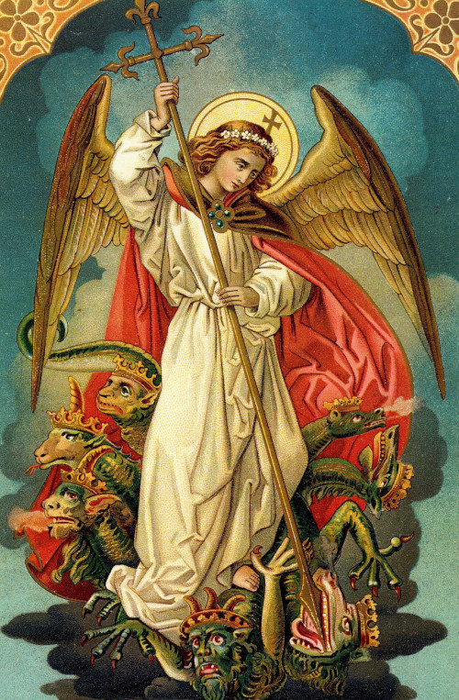
MODLITWA DO ŚW. MICHAŁA ARCHANIOŁA
Święty Michale Archaniele, broń nas w walce, a przeciw niegodziwości i zasadzkom złego ducha bądź naszą obroną. Oby go Bóg pogromić raczył, pokornie o to prosimy, a Ty, Książę niebieskich zastępów, szatana i inne duchy złe, które na zgubę dusz ludzkich po tym świecie krążą, mocą Bożą strąć do piekła. Amen

Slide 10
Serdecznie dziękuję za uwagę ☺
Izabela Trelka

